Slide 1
Медичні аспекти трансплантації органів
Доповідач: Мотовиляк Ольга

Slide 2
Актуальність проблеми
Трансплантація як метод лікування найтяжчих захворювань людини застосовується у тих випадках, коли усунення небезпеки для життя або відновлення здоров’я хворого іншими методами лікування неможливе.
Застосування трансплантації органів і тканин не має альтернативи і є вкрай необхідним для врятування життя та здоров’я людей.
Невідповідність законодавства України до потреб сучасної медицини призвело до виникнення великої проблеми трансплантології, а саме:
-відсутність достатньої кількості донорів;
-висока смертність серед людей із декомпенсованими захворюваннями;
-зниження кількості оперативних втручань з метою пересадки донорських органів.

Slide 3
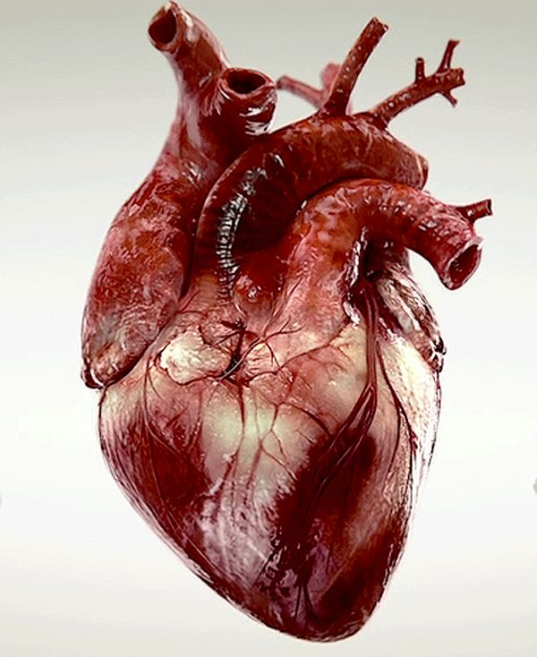
Статистика
В Україні за останні 8 років не виконано жодної трансплантації серця. Станом на березень 2015 року на листі очікування знаходиться 54 хворих. З листа очікування знято129 пацієнтів (70,5%) з них: 113 (61,7%) пацієнтів померло, 7 (3,8%) — з ГКМП у зв'язку з одужанням, 9 пацієнтів (4,9%) після трансплантації серця за кордоном.
В Україні за більш ніж 30 років клінічної трансплантації виконано приблизно 1500 пересадок нирок, 10 — печінки, 3 — підшлункової залози.
Трансплантацій легені, тонкого кишечника не було проведено зовсім.

Slide 4
Види трансплантації
Аутотрансплантація (від грец. αυτός - сам), або аутологічна трансплантація — реципієнт трансплантата є донором для самого себе. Наприклад, аутотрансплантація шкіри з непошкоджених ділянок на обпалені широко застосовується при важких опіках. Аутотрансплантація кісткового мозку або гемопоетичних стовбурових клітин після високодозової протипухлинної хіміотерапії широко застосовується при лейкозах, лімфомах і хіміочуттєвих злоякісних пухлинах.
Ізотрансплантація (гомотрансплантація), або гомологічна трансплантація — донором трансплантата є 100% генетично і імунологічно ідентичний реципієнту однояйцевий близнюк реципієнта.
Аллотрансплантація (від грец. άλλος - інший), або гетерологічна трансплантація — донором трансплантата є організм того ж виду, що генетично і імунологічно відрізняється від реципієнта.
Ксенотрансплантація (від грец. ξενος - чужий), або міжвидова трансплантація — трансплантація матеріалу від іншого біологічного виду(наприклад: людині від тварини).
Клітинна інженерія та клонування, метод вирощування тканин, органів з клітин реципієнта з метою пересаджування. У перспективі клонування тканин і вирощування цілих органів людини із заданими імунологічними характеристиками можуть призвести до того, що 100% трансплантацій органів будуть гомологічними.

Slide 5
Покази до трансплантації
Покази для пересадки серця
Один з найбільш поширених видів трансплантації органів і тканин — пересадка серця. Показання для її здійснення:
дилатаційна кардіоміопатія (51-54%);
ішемічна кардіоміопатія (31-33%);
вроджені вади, несумісні з життям;
патології клапанів.
Трансплантація нирок
Здійснюється при термінальній стадії ниркової недостатності. Трансплантація необхідна, якщо нирка практично не функціонує внаслідок виникнення таких патологій, як діабетична нефропатія, вроджені вади, запальні та аутоімунні захворювання нирок.
Пересадка легень
Операцій з пересадки легень здійснюється приблизно 3 тис. в рік, провідними показами є важкі ураження, що розвинулися в результаті муковісцидозу, фіброзу та хронічної обструктивної хвороби легень.
Пересадка печінки
Трансплантацію печінки намагаються проводити хворим з термінальною стадією захворювання при наявності небезпечних для життя ускладнень та загрози необоротного ушкодження центральної нервової системи.

Slide 6
Підбір донорів
Підбір донора проводять:
по сумісності за групою крові за системою АВО;
по відповідності резус-фактора;
з використанням тесту cross-match;
HLA типування;
з урахуванням відповідності розмірів маси органа, що забирається у донора, до маси реципієнта;
обов’язкові негативні результати обстеження на ВІЛ, гепатит В і С.

Slide 7
Протипокази до донорства
Не допускається взяття гомотрансплантатів у живих осіб, які:
утримуються у місцях відбування покарань;
страждають на тяжкі психічні розлади;
мають захворювання, що можуть передатися реципієнту або
зашкодити його здоров'ю;
надали раніше орган або частину органа для трансплантації.

Slide 8
Протипокази до донорства
1.Інфекційні захворювання: СНІД, сифіліс, гепатити вірусного генезу, ТБ, бруцельоз, лепра
2.Паразитарні: ехінококоз, токсоплазмоз, лейшманіоз
3.Соматичні захворювання:
  Злоякісні утворення
  Хвороби крові
  Органічні захворювання ЦНС
  Повна відсутність слуху чи мовлення
  Психічні захворювання
  Наркоманія, алкоголізм
  Серцево-судинні захворювання: гіпертонічна хвороба ІІ – ІІІ ступеня, ішемічна хвороба серця, атеросклероз, неспецифічний аортоартеріїт, рецидивіруючий тромбофлебіт, ендокардит, міокардит, вади серця
  Хвороби органів дихання: бронхіальна астма, бронхоектатична хвороба, емфізема легень, обструктивний бронхіт, дифузний пневмосклероз у стадії декомпенсації
  Хвороби органів травлення: ахілічний гастрит, виразкова хвороба шлунка та дванадцятипалої кишки
  Хвороби ЛОР-органів: озена, інші важкі хронічні гнійно-запальні захворювання
  Захворювання печінки та жовчних шляхів: хронічні захворювання печінки, у тому числі токсичної природи та невиявленої етіології, калькульозний холецистит з нападами та явищами холангіту,цироз печінки
  Захворювання нирок та сечовивідних шляхів у стадії декомпенсації: дифузні та вогнищеві ураження нирок, сечокам’яна хвороба
  Хвороби ендокринної системи у випадку вираженого порушення функцій та обміну речовин.

Slide 9
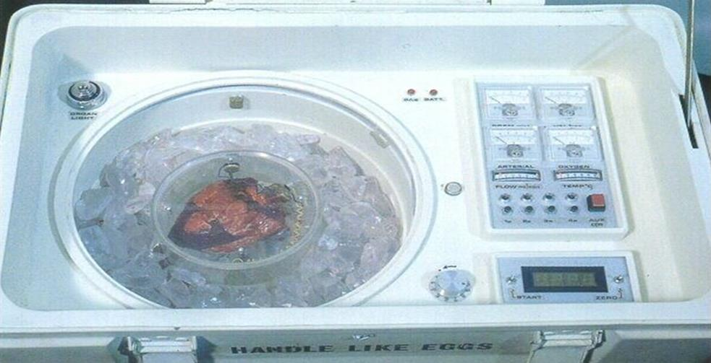
Умови вилучення та зберігання трансплантата
Забір, консервування та зберігання органів і тканин для трансплантації виробляють при строгому дотриманні правил асептики і антисептики в спеціально обладнаних лабораторіях-операційних центрів трансплантології.
Вилучення органів у донора виконують відразу ж після констатації комісією смерті мозку, на тлі внутрішньовенних вливань донору розчинів електролітів, діуретиків, ангіопротекторів, а також при проведенні штучної вентиляції легень.
Тканини трупа вилучають і консервують у перші 6 годин після смерті. Консервування тканин трупа можливо протягом першої доби за умови зберігання їх у спеціальних умовах при температурі 0⁰ С (кріоконсервування, консервування в спеціальних розчинах, ліофілізація, консервування в парафіні, консервування в розчині альдегіду).
Після консервації матеріал зберігають в спеціальних умовах в центрах трансплантології.
Доставка органів для трансплантації в хірургічні клініки і відділення здійснюється в спеціальних контейнерах в розчині при температурі +4⁰С.
Органи можна використовувати лише впродовж 10 годин після їх вилучення.

Slide 10
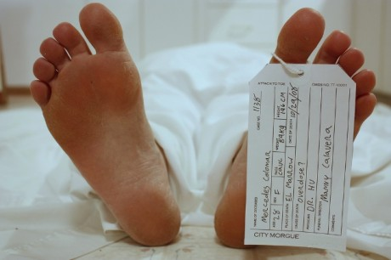
Умови забору Трансплантата у трупа
Важливим моментом заготовки органів і тканин для алотрансплантації є не тільки медичні, а й морально-етичні та юридичні аспекти. Забір органів і тканин повинен проводитися за згодою родичів, після констатації лікарською комісією смерті мозку потенційного донора. До складу цієї комісії входять: анестезіолог; хірург або нейрохірург; невропатолог; психіатр; лікуючий лікар. Критерієм встановлення діагнозу смерті мозку служать:
Глибока безрефлекторна кома;
Відсутність кашльового рефлексу при ендотрахеальній санації;
Повний центральний параліч дихання;
Ізоелектрична (нульова лінія) при електроенцефалографії;
Зупинка інтракраніального кровообігу (доведена за допомогою ангіографії).
Констатація смерті мозку комісією здійснюється в письмовому вигляді з підписами всіх її членів.

Slide 11
Проблеми трансплантації органів
Незважаючи на все зростаюче число операцій, існує ряд проблем, пов’язаних з трансплантацією органів та тканин як методом лікування:
імуногенетичні відповідність тканин донора і реципієнта, оскільки відторгнення пересадженого органу є найбільш частою причиною ускладнень після проведення операції;
ризик перенесення захворювань, які не були діагностовані у донора, але можуть негативно позначитися на здоров’я реципієнта;
складнощі, пов’язані з післяопераційним періодом (необхідність постійного прийому імуносупресивних препаратів і лікарського контролю);
юридична проблема забору органів від трупів з метою трансплантації органів і тканин;
проблема констатації смерті мозку у потенційних донорів;
недосконалість законодавчої системи і суперечливість законодавчих актів у питаннях відповідальності сторін та порядку вилучення органів;
етичні питання трансплантації органів та тканин (цінність життя, формування черги людей, які очікують пересадки тощо);
проблема консервації з метою збереження життєздатності пересаджуваного органа на максимально тривалий термін.

Slide 12
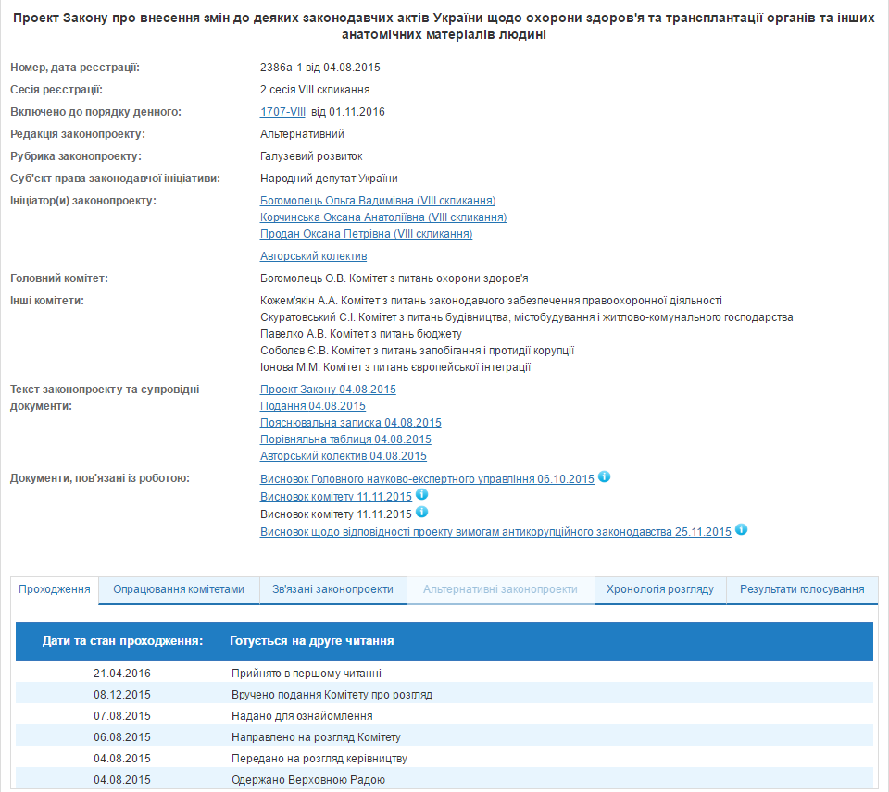

Slide 13

Дякую за увагу

